Slide 1
المحاضرة السابعة
الفرقة الثانية جميع الاقسام:
(صحافة- علاقات عامة –إذاعة وتلفزيون – إعلام الكترونى)
اسم المقرر/ المدخل الاجتماعى للإعلام
د/ آمال السعدى

Slide 2
الفصل الثالث
وسائل الاعلام المسموعة والمرئية

Slide 3
سنتناول فى هذه المحاضرة الراديو

Slide 4
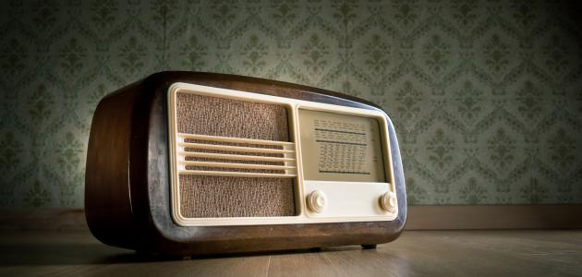

Slide 5
مفهوم الإذاعة
تُطلَق الإذاعة في الّلغة على المكان الذي ينشر الأخبار بواسطة الجهاز اللاسلكي، و"أذاع- يذيع" وإذاعة الخبر: أي نشرة، ويُقال محطة إذاعة وإذاعية أي بمعنى مكان البث، والأصل اللغوي لإذاعة وهي "إشاعة" بمعنى النشر العام، وذُيوع ما يُقال، والعرب يصفون الرجل المُفْشِي للأسرار بالرجل المِذْياع.
والإذاعة اصطلاحًا عبارة عن تنظيم مُهَيْكَل في شكل أدوار ووظائف، تقوم ببث مجموعة من البرامج ذات الطابع الإعلامي والترفيهي والتثقيفي، وذلك لاستقبالها في وقت واحد من طرف جمهور متناثر يتكون من أفراد، وجماعات، بأجهزة استقبال متخصصة، ويقصد بالإذاعة: ما يبث عن طريق موجات كهرومغناطيسية بإمكانها اجتياز الحواجز الجغرافية والسياسية، وربط مستمعيها بشكل مباشر وسريع.

Slide 6
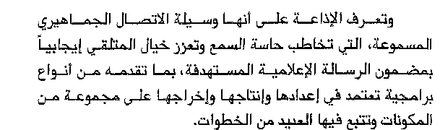
تعريف الاذاعة

Slide 7
لما كانت الإذاعة المسموعة (الراديو) تعتمد أساساً على الصوت، أي على حاسة السمع؛ كان على القائمين بالإعلام الإذاعي المسموع أنْ يعملوا على أنْ يحمل هذا الصوت مضامين رسالتهم الإعلامية، مع مراعاة أنَّ المادة المذاعة تسمع مرة واحدة، فلا بُدَّ إذاً أنْ تتسم بالوضوح والاختصار والدقة في انتقاء الكلمات المعبرة عن المضمون والبعد عن استخدام الكلمات والعبارات المعقّدة والجمل المطولة والمركبة

Slide 8
نشأة الإذاعة
ويرجع الفضل في اختراع الراديو للفيزيائي الإيطاليّ جاليليو ماركوني، الذي حقق لأول مرة في تاريخ الاتصالات اللاسلكية بواسطة الموجات الهيرتزية عام 1896م على بعد 400 متر، ثم تطور لـ 2000 متر، ثم 46 كلم عام 1899م، إلى أن حقّق انتصاره الأكبر عام 1901م حيث ارسل موجات الراديو عبر المحيط الأطلسي بين نيو فوندلاند وكونوول وتبلغ المسافة بينهما 3200 كلم، وبدأ ماركوني الإرسال الإذاعي من بيته عام 1921م، حيث اتفق مع هيئة البريد البريطانية على تشغيل نظام للبث الإذاعي من خلال شركة BBC.

Slide 9
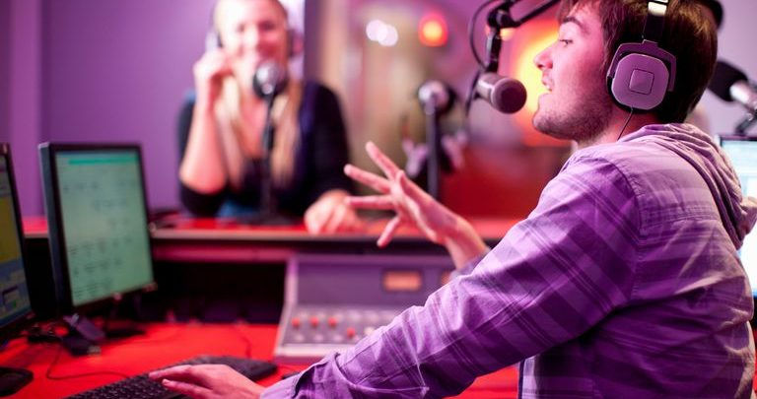

Slide 10
تعتبر من وسائل الإتصال الحارة، وفقا لتقسيم” ماكلوهان” للوسائل لأن العناصر الإعلامية الإذاعية أقل تهيكلا في بثها من العناصر الإعلامية التلفزيونية مما يعطي مجالا للتخيل والتصور والتفكيرأكثر من الصورة التلفزيونية المكتملة، فالوسيلة الحارة التي تمد حاسة واحدة وتعطيها درجة
وضوحية أقل من الوسيلة الباردة، التي تتطلب من المتلقي قدرا عاليا من المشاركة والإكمال لا يشترط الإلمام بالقراءة والكتابة لإرسال واستقبال الرسالة، بينما تتطلب المواد المطبوعة توافر ذلك.
تحقق اتصالا آنيا وفوريا حول الكرة الأرضية ( الإذاعات الدولية ).
تبث كافة المواد السمعية ( محادثات, مؤثرات, موسيقى…) , ومن خلال قدرتها هذه, أمكن استخدامها في البرامج التعليمية والثقافية والترفيهية, وفي الدعوة والإرشاد.
تصل إلى ملايين المستمعين مهما كانت مواقعهم الجغرافية, أو مستوياتهم العلمية اوالثقافية, وهذا ما حطم تسلط المعوقات الطبوغرافية أو السياسية في تلاحم الشعوب و تبادل المعرفة

Slide 11
خصائص الإذاعة
لكل وسيلة من وسائل الإعلام مقدرة على الإقناع والتأثير في السلوك، تختلف باختلاف هذه الوسائل وكذا نوع الجمهور الموجه إليه، وتُعدّ الإذاعة وسيلة اتصال قوية تستطيع الوصول إلى مختلف الأفراد والمجتمعات، وبالتالى تتميز ببعض الخصائص وهي على النحو الآتي:
الإرسال الإذاعي يستطيع تخطي الحدود والموانع الطبيعية ما يضمن انتشارًا أوسع للرسالة الإذاعية، لذلك تُعد الإذاعة أسرع وسائل النشر متفوقه بذلك على الصحافة و التلفزيون.
تتميز الإذاعة باستعمالها لطرق التأثير المختلفة على العاطفة التي تتمثل في المؤثرات الموسيقية والصوتية.[

Slide 12
تتصف الراديو بخاصيّة ذاتية، وهي لا تتوفر في وسائل الإعلام الأخرى، فهو جهاز شخصي، والاتصال في الإذاعة لا يحتاج إلى وسيط فالرسالة الإذاعية تصل مباشرة من المذيع إلى المستمع.
الرسالة الإذاعية تكون أكثر فعالية من الرسالة التي تنقل بالاتصال الذاتي ويسهل استخدامها خاصة عند الفئات الأقل تعليمًا.
قلة التكلفة المادية مع التقدم التقني، بحيث أصبح بمقدرة كل فرد شراء جهاز الاستقبال وسهولة تشغيله

Slide 13
مزايا و خصائص الإذاعة كوسيلة تعليمية:
أما فيما يخص مزايا وخصائص الإذاعة كوسيلة تعليمية يمكن أن نجملها في:
تتطلب عددا أقل من المعلمين والمدربين لإنتاج وتقديم البرامج.
يمكن بث برامج آنية لمستمعين يوجدون في مناطق مختلفة.
يمكن إعادة بث برامجها مرات متكررة.
لا تتطلب معرفة مسبقة بقواعد القراءة و الكتابة، لمتابعة الإستماع لبرامجها
تقود إلى توفير في الإنفاق على التعليم في زمن تبدو فيه الحاجة أكثر إلحاحا لتوفير المال وخفض النفقات.
تعتبر مدرسة متكاملة لجميع المراحل الدراسية ولجميع الطلبة والمستمعين وكذا كل المواد الدراسية.
تتمتع الإذاعة السمعية بخاصية مهمة في مجال التعليم والتعلم، ذلك انه بالإمكان إقامة علاقة ثنائية بين المعلم والمتعلم و تتحقق مثل هذه العلاقة من خلال تصميم و إنتاج و تقديم البرامج مع الأخذ بعين الإعتبار مخاطبة المستمع .

Slide 14
لإذاعة وسيلة إعلانية هامة:
من خصائص الإذاعة يمكن إضافة إمكانيات أخرى للإذاعة، متمثلة في جعلها وسيلة إعلانية مقبولة لان مايهم المعلن هو وصول الإعلان إلى قطاعات عريضة من الجماهير
ووجود الإعلان في حد ذاته يدعم اقتصاديات الإذاعة، خاصة وأنه تقوم به إذاعة عديدة ضمن برامجها
مثل إذاعة الشرق الأوسط، وإذاعات أخرى موجهة، كإذاعة منتي كار لو، اللتان تعدان من أوائل الإذاعات في العالم تبث ومضات إشهارية ضمن برامجها.

Slide 15
التنمية والمجتمع
تحتل موضوعات التنمية في المجالات الاجتماعية والاقتصادية والسياسية، أهمية كبرى، كونها مرتبطة مباشرة بحياة الإنسان وظروفه المعيشية، وخصوصاً في البلدان النامية.
وتواجه الدول النامية تحديات كبيرة في مجالات الصحة والتعليم والاقتصاد، والأمن، والاستقرار السياسي، الأمر الذي جعل التنمية أحد أهم المطالب الملحة لهذه البلدان.
ويقع على عاتق وسائل الإعلام مسؤولية كبيرة ومهام كبرى في حث المواطنين وإقناعهم بالمشاركة في العملية التنموية، وكذلك الضغط على الحكومات لتنفيذ مشاريع وسياسات تنموية تؤدي إلى رفاه المواطنين وتأمين الحياة الكريمة، وتلبي احتياجاتهم الأساسية وتحافظ على حياتهم.

Slide 16
وتعتبر وسائل الإعلام «الراديو» الشريك الاساسي في التنمية البشرية للمجتمع، وذلك لما تتمتع به من جماهيرية، إضافة إلى خصائصها التي تمكنها من الوصول إلى كافة شرائح المجتمع ومخاطبة ثقافات متعددة، من خلال وسائلها المسموعة والمرئية والمقروءة.
كما تساهم وسائل الإعلام في غرس الشعور الوطني والقومي، وحث الجماهير على تغيير وتطوير مجتمعاتهم نحو الأفضل، وتشجيع الناس على المشاركة السياسية.
لذلك فإن الإعلام وإن لم يكن القوة الوحيدة التي تؤثر في المجتمع، إلا أن التطور الكبير في وسائل الإعلام، وتطور أدواته، وتصور الاتصال الجماهير ليأخذ اتجاهاً متبادلاً بين المرسل والمستقبل، جعل لوسائل الإعلام دوراً أساسياً في تنمية المجتمع وتطوره

Slide 17
وقد يتساءل البعض عن ماهية العلاقة بين الإعلام والتنمية، فتأتيه الإجابة، بأنها مسئولية الأولى تجاه الثانية بتزويد المجتمع بأكبر قدر من الحقائق والمعلومات الدقيقة التي يمكن للمعنيين بالتنمية التحقق من صحتها، والتثبت من مصدرها، والتأكد من دقتها، بل إن كثيرًا من علماء الإعلام والاجتماع يسمون الدور الذي يضطلع به الإعلام في تطوير وتنمية المجتمعات باسم "الهندسة الاجتماعية للإعلام الجماهيري"، ومن هنا وجدنا أن الإعلام والتنمية ثنائية مترابطة في فعاليتها العملية الواقعية.

Slide 18
تصنيف مشكلات التنمية من حيث مساهمة الاذاعية فى مواجهتها :
1- مشكلات ذات طبيعة استراتيجية تترك مواجهتها للجهات المختصة.
2- مشكلات تستطيع الاذاعة معاونة الاجهزة الادارية المسئولة عن ايجاد للحلول لها.
3- مشكلات يمكن للاذاعة ان تقوم بدور اصيل فى حلها.

Slide 19
نكتفى بهذا القدر
ملحوظة
بالنسبة للفصل الاول ياجماعة
من ص 53 إلى آخر الفصل للقراءة والاطلاع فقط وغير مطالبين به فى الامتحان
نلتقى المحاضرة القادمة بإذن الله تعالى
تمنياتى لكم مزيد من التوفيق والتيسير من الله
د/آمال السعدى

